Slide 1
Развитие связной речи. Тема «Ёж-спаситель» Цель: развитие связной письменной речи. Задачи: - закрепление написания корневых орфограмм; - закрепление понятий о видах предложений.
Подготовила учитель-логопед школы-интерната №1 им. К.К.Грота Васянович Н.В.

Slide 2
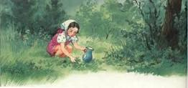
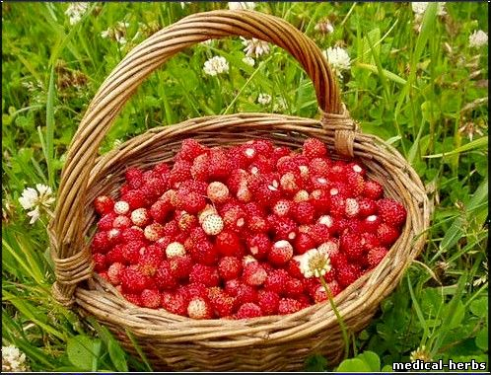
Ёж - спаситель
Ранним утром Маша собирала землянику. Ягод было много. Девочка быстро набрала корзину и побежала домой.

Slide 3
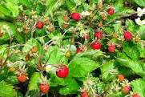
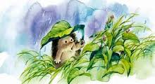
Вдруг Маша поскользнулась и вскрикнула от боли. Босая нога сорвалась с кочки и укололась о колючки. Оказывается, под кочкой сидел ёж.

Slide 4
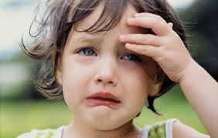
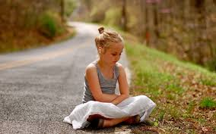
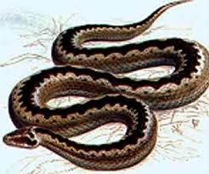
Маша заплакала, уселась на кочку и стала вытирать платком кровь с ноги. Видит Маша: на неё ползёт серая змея с чёрными зигзагами на спине. Ядовитая змея!

Slide 5
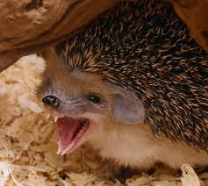
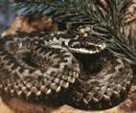
Тут ёж засеменил навстречу змее. Гадюка вскинулась всем телом и бросилась на ежа. Ёж ловко подставил ей свои колючки. Гадюка зашипела и хотела уползти. Ёж схватил её зубами позади головы.

Slide 6
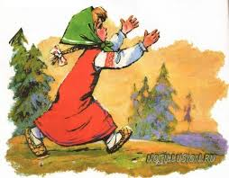
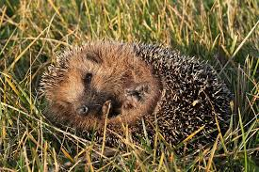
Тут Маша опомнилась и убежала домой. (По В. Бианки.)

Slide 7
Вопросы и задания к тексту.
Зачем пошла Маша в лес?
Почему Маше пришлось сесть на кочку?
Какая опасность её подстерегала?
Расскажите, как ёж сражался с гадюкой.
Почему ёж назван спасителем?
Какие чувства вы испытывали, читая рассказ?

Slide 8
Словарно-орфографическая подготовка.
Объясните написание безударных гласных в словах: побежала, набрала, поскользнулась, босая, нога, укололась, колючки, ползёт, змея, хотела.
Проверьте парные согласные в словах: ягод, ёж, ловко, уползти.
Подберите синонимы к словам : опомнилась, зигзаги.
Вспомните восклицательное предложение. Какое чувство передаёт это предложение? Вспомните его написание. (Ядовитая змея!)
Обратите внимание на написание слов: оказывается, зигзагами, навстречу.

Slide 9
ПЛАН
1. Маша собирает землянику.
2. Маша укололась.
3. Ядовитая гадюка.
4. Борьба ежа с гадюкой.
5. Маша опомнилась.

Slide 10
